Slide 1
LTW防水樹脂製品 Surlok Plus製品紹介
アンフェノールジャパン株式会社
営業第二部
2020/3/12

Slide 2
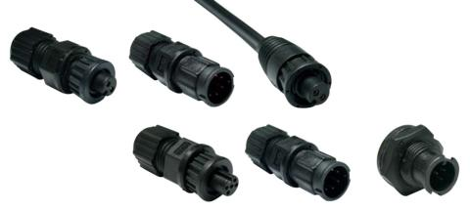
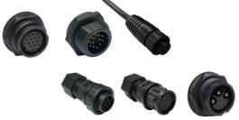
AU/BU/CU/DUシリーズ
2点バヨネット嵌合
防水：嵌合時IP67
使用温度：－40℃～＋105℃
嵌合回数：1000回
現場組み立て式とオーバーモールドタイプあり
2A,5Aタイプのほか10A,20Aの複合タイプあり
 | AU | BU | CU | DU
プラグ外径 | 15.2㎜ | 18.0㎜ | 22.2㎜ | 28.5㎜
芯数 | 2～6芯 | 2～12芯 | 7～18芯 | 18～22芯

Slide 3
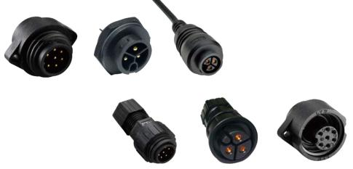
PWEシリーズ
電源用コネクタ
定格電流20A
嵌合時IP67
プラグ外径30.2mm
最大7芯
ねじ式と2点バヨネット嵌合の2タイプ

Slide 4
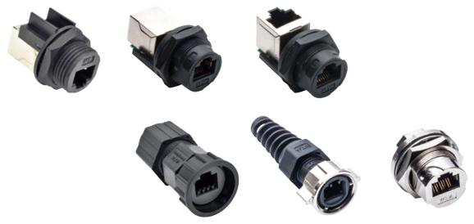
RCPシリーズ
防水イーサネットコネクタ
CAT5E及びCAT6に対応
市販のLANケーブルに面倒な結線作業や工具不要で簡単組立
嵌合時IP67 （カスタムでIP68）に対応
メタル製シェルもあり

Slide 5
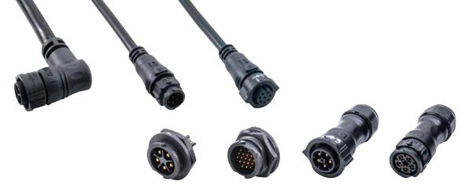
X-Lokシリーズ
プッシュロック方式のクイック嵌合
単体IP68
耐UV性の強化樹脂ハウジングで屋外対応
屋外用LED照明、農業用センサー、監視カメラなど実績
導入例）車両レールセンサー（レール自体の歪、温度などの測定センサー）

Slide 6
HS-Lokシリーズ
最大6芯の超小型プッシュプルコネクタ（プラグ外径14㎜)
嵌合時IP68
耐UV性の強化樹脂ハウジングで屋外対応
屋外用LED照明、通信機器、モバイル機器、監視カメラなどに実績

Slide 7
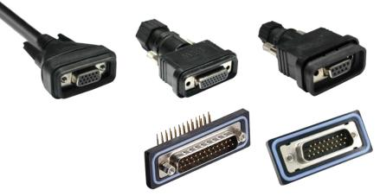
SDBシリーズ
産業用途の防水D-Subコネクタ
レセプタクル：IP68 プラグ：IP67
通常のD－SUBと同じ芯数に対応
スタンダード：9,15,25,37,50芯
高密度 ：15,26,44,62,78芯
プラグ側は組立タイプのほかオーバーモールド品もあり
DVIコネクタ・HDMIコネクタもラインナップ

Slide 8
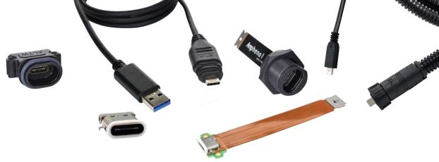
UCシリーズ
USB規格『USB Type-C™』に準拠した防水コネクタ
非嵌合時IP67
通信速度最大10Gps
3種類のラインナップ
Swift-LA・・・産業機器用途向けの樹脂製
Swift-LP・・・小型デバイス用途に最適なFPCタイプ
Swift-GG・・・耐振動性に優れた車載向け

Slide 9
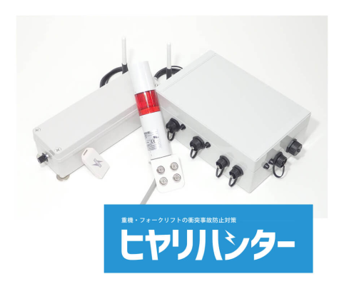
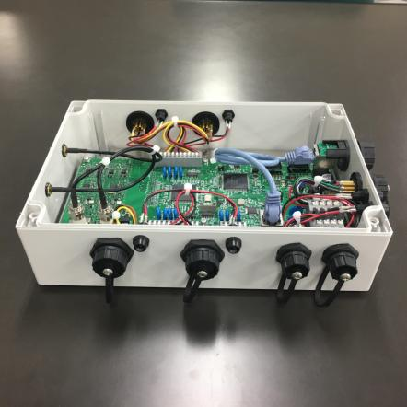
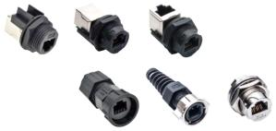
導入事例①
建機搭載用接近検知システム
AU及びRCPシリーズ採用

Slide 10
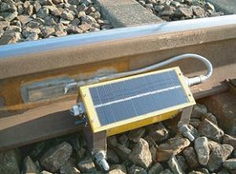
導入事例②
鉄道レール ひずみセンサ
Xlok採用

Slide 11
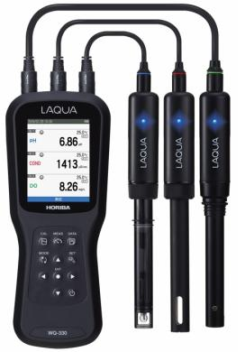
導入事例③
ポータブル水質計
HS-lokを採用

Slide 12
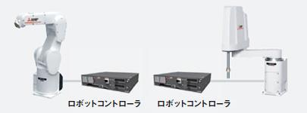
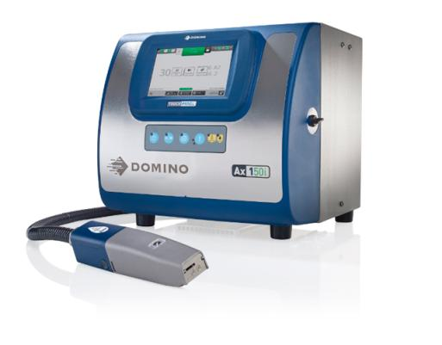
導入事例④
ロボット
FA印刷機
防水D-SUB SDB採用

Slide 13
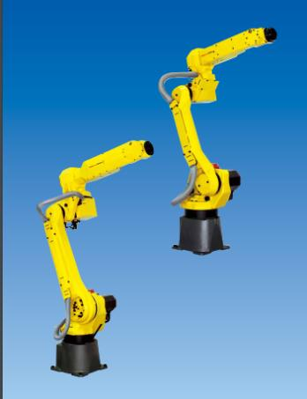
導入事例⑤
FA用アームオプションにUSBtypeC採用
防水で小型要求

Slide 14
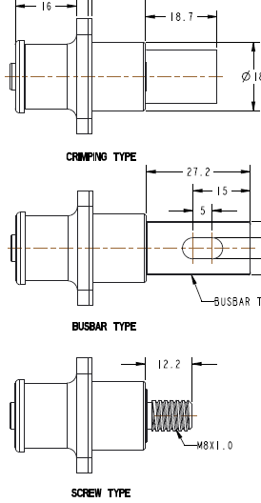
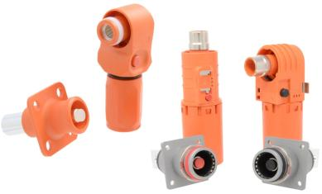
SurLok Plusコネクタ
100A～350Aの大電流に対応
スプリングロック構造をもったワンタッチ接続
結線 プラグ : 圧着 レセプタクル : 圧着・ねじ式・バスバー
IP67の防水防塵性
難燃性： UL 94-V0、車材燃試2017-1488K
鉄道車両用材料燃焼性試験：「難燃性」合格（車材燃試2017-1488K）
UL1977認証取得
プレスフィットタイプあり（コンタクトサイズ5.7mm）
EMIシールドタイプあり

Slide 15
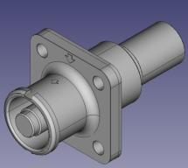
SurLok Plusコネクタ
主なターゲット
定置型蓄電池
EV用高圧系配線回り
建機向けECU
鉄道車両

Slide 16
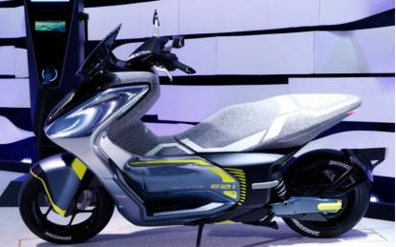
導入事例 E-スクータ 試作
バッテリ、モータ間
Powerlok 120シリーズ
ケーブル 16㎟
*写真はイメージです

Slide 17
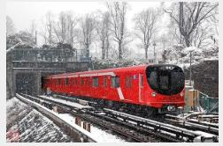
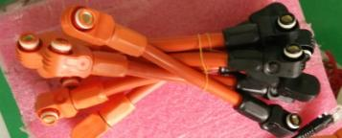
導入事例 地下鉄丸ノ内線 非常走行用バッテリ
東京メトロ 2000系

Slide 18
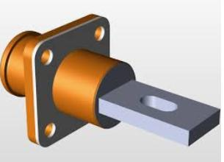
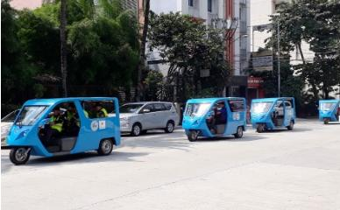
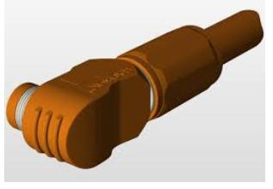
導入事例 E-3輪車両 バッテリ

Slide 19
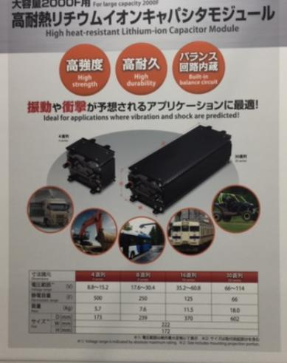
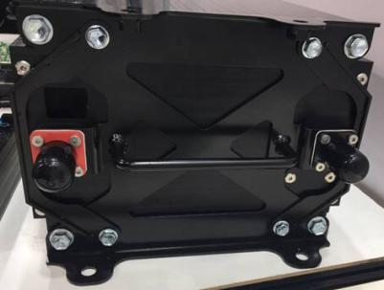
導入事例 車載用バッテリ

Slide 20
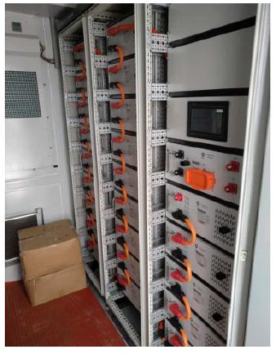
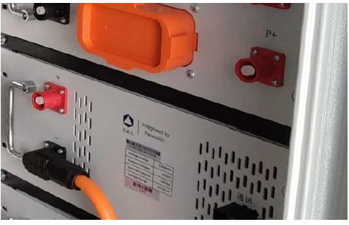
導入事例 定置型蓄電池

